Slide 1
BASIS DATA /
SISTEM BASIS DATA (AIK21333)‏
Bagian 1
Konsep Dasar

Slide 2
Sistem Informasi
Merupakan komponen organisasi yang mengelola (mendapatkan, memproses, menyimpan, dan mengkomunikasikan) informasi.
Setiap organisasi mempunyai suatu sistem informasi, meskipun tidak dinyatakan secara eksplisit di dalam struktur yang ada.
Biasanya sistem informasi dioperasikan untuk mendukung komponen lain dari organisasi.

Slide 3
Manajemen Informasi
Informasi ditangani dan disimpan melalui berbagai teknik, yaitu:
Ide informal.
Bahasa alamiah (tertulis atau lisan).
Gambar, diagram.
Angka.
Kode.

Slide 4
Data dan Informasi
Data adalah fakta, yang akan diterjemahkan dan dikorelasikan untuk mendapatkan informasi.
Informasi adalah data yang telah diolah untuk dapat memberikan manfaat yang lebih optimal.

Slide 5
Mengapa Data?
Data mencerminkan kondisi tertentu yang terjadi, dan berpotensi untuk dipakai sebagai dasar pengambilan keputusan yang berkualitas.
Data yang dikelola dan dimanfaatkan dengan baik merupakan aset bernilai tinggi untuk peningkatan kinerja dan memenangkan persaingan.

Slide 6
Basis Data
Basis data merupakan sekumpulan data yang saling berhubungan.
Setiap record di dalam suatu file basis data mampu berelasi dengan record atau sekumpulan record di dalam file yang lain.

Slide 7
Basis Data dan Sistem Informasi
Mengapa basis data menjadi materi penting dalam mempelajari sistem informasi.
Mempunyai kemampuan dalam menyimpan data yang berukuran besar.
Data dapat diakses, diproses dan memberikan jawaban sesuai kebutuhan pemakai.
Dapat diimplementasikan pada berbagai ukuran dan jenis komputer.

Slide 8
Organisasi File
Pengertian:
Organisasi file ialah penstrukturan file yang berisi data dan sistem alamat yang memudahkan pengaksesan dan penggantian.
Macamnya:
1. Organisasi file konvensional.
2. Organisasi file basis data.

Slide 9
Sistem Konvensional
Program
SPP
Program
Registrasi
Program
Laporan
Sistem Billing
Sistem Registrasi
File
SPP
File
SPP
File
Registrasi

Slide 10
Pemrosesan File Konvensional
Masing-masing file diproses dengan program aplikasi sendiri-sendiri.
Masalah yang muncul:
1. Data terpisah dan terisolasi.
2. Data duplikasi.
3. Jumlah aktivitas data menyita banyak tenaga.
4. Program aplikasi tergantung pada format file.
5. Sulit untuk menyajikan data yang komplek.

Slide 11
Sistem Basis Data
Sistem Billing
Sistem Beasiswa
Sistem Registrasi
Basis Data
Sistem Akademik
Sistem Perpustakaan
Sistem Lulusan

Slide 12
Pemrosesan File Basis Data
Menggunakan file yang digunakan untuk mendukung seluruh aplikasi, dengan pengguna (user) yang sama atau berbeda-beda dalam waktu yang bersamaan.
dilengkapi dengan pembakuan dan mekanisme untuk mengatur proses penggunaan file agar data tetap utuh dan konsisten

Slide 13
Basis Data dan Redundancy
Basis data merupakan sekumpulan data yang saling berhubungan, dengan minimum redundancy dan melayani banyak pemakai secara optimal.
Redundancy terjadi jika:
1. Data yang sama disimpan lebih dari
sekali.
2. Penyimpanan data yang dapat diperoleh
dari data lain.

Slide 14
Basis Data (Lanj.)
Basis data dioperasikan dengan menggunakan Direct Access Storage Device (DASD), yaitu yang memiliki mekanisme membaca dan menulis yang dapat diarahkan ke lokasi manapun di dalam media penyimpanan.

Slide 15
Redundancy
Data yang sama disimpan lebih dari sekali.
Mhs
Nama | NIM | KodeWali | NamaWali
Abidin | 321541 | A101 | DR Harini, MSc
Nama | NIM | NoAnggota | TglTerdaft
Abidin | 321541 | IBC342 | 03/10/2010
Anggota
Penyimpanan data yang dapat diperoleh dari data lain.
KdBarang | NamaBarang | Jumlah | HargaSatuan | JmlHarga
BX213 | Kertas 70 mg | 2 | 34000 | 68000

Slide 16
Sistem Basis Data
Merupakan sistem dengan komponen-
komponen:
1. Data.
2. Perangkat keras.
3. Perangkat lunak.
4. Pengguna.

Slide 17
Komponen Sistem Basis Data (1)
Data:
a. Karakteristik:
- integrated
- shared
b. Akses:
- single-user
- multi-user, yang menyebabkan adanya
akses data secara berbarengan
(concurrent)
perlu mekanisme untuk mengelola agar
keutuhan data tetap terjaga

Slide 18
Komponen Sistem
Basis Data (2)
Perangkat keras, yang terdiri atas:
a. Peralatan utama (komputer).
b. Peralatan pendukung (untuk komunikasi).
Perangkat lunak:
Merupakan lapisan diantara basis data secara fisik dengan pengguna.
pengguna dengan pengetahuan minimum mengenai perangkat keras dapat menggunakan sistem basis data dengan mudah

Slide 19
Komponen Sistem
Basis Data (3)
Pengguna:
a. Pemrogram aplikasi.
b. Pengguna akhir, yang berinteraksi dengan
sistem melalui antar-muka.
c. Administrator Basis Data, dengan tugas:
1) mengatur kewenangan akses
2) mengkoordinasikan pengguna
3) menyediakan perangkat keras dan
perangkat lunak sesuai kebutuhan

Slide 20
Sistem Manajemen Basis Data
(SMBD)
Merupakan suatu perangkat lunak yang terdiri atas sekumpulan program untuk mengelola dan memelihara data di dalam suatu struktur yang digunakan oleh banyak aplikasi, bebas terhadap media penyimpanan dan metoda akses
Penggunaan bersifat umum (general-purposed) dan memfasilitasi proses pendefinisan, konstruksi dan manipulasi basis data untuk berbagai aplikasi

Slide 21
Contoh SMBD
MS Access
MySQL
Visual FoxPro
Oracle
SQLServer
DB2

Slide 22
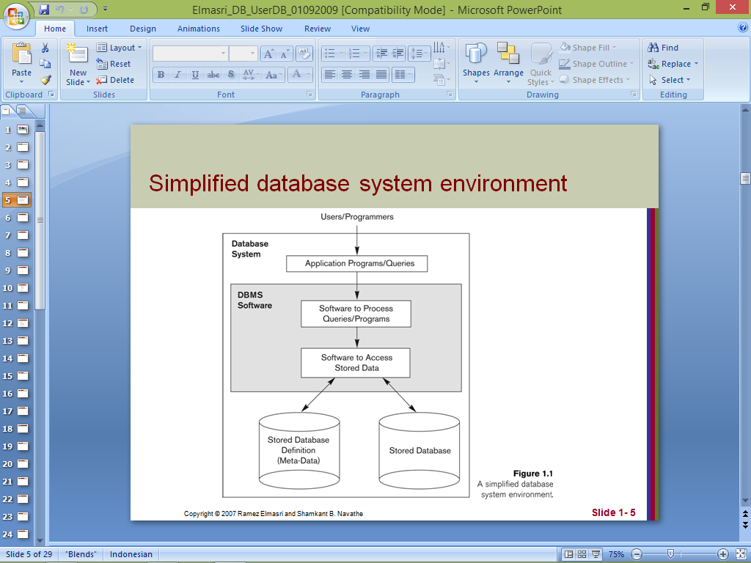
Mekanisme Kerja SMBD

Slide 23
Bahasa SMBD
Data Definition Language (DDL): pernyataan yang digunakan untuk mendefinisikan struktur basis data atau schema.
Contoh:
CREATE – untuk membuat objek basis data
ALTER – mengubah struktur basis data
DROP – menghapus objek dari basis data
TRUNCATE – menghapus semua record dari suatu tabel
COMMENT – menambah komentar ke data dictionary
RENAME – mengganti nama suatu objek

Slide 24
Bahasa SMBD (Lanj)
Data Manipulation Language (DML): pernyataan yang digunakan untuk mengelola data di dalam objek schema.
Contoh:
SELECT – mendapatkan kembali data dari suatu basis data
INSERT – menyisipkan data ke dalam suatu tabel
UPDATE – Updates data yang ada di dalam suatu tabel
DELETE – menghapus semua record dari suatu tabel
MERGE - UPSERT operasi (insert atau update)
CALL – Call suatu PL/SQL atau Java subprogram
EXPLAIN PLAN –menjelaskan access path ke data
LOCK TABLE - control concurrency

Slide 25
Bahasa SMBD (Lanj)
Data Control Language (DCL): pernyataan yang digunakan untuk mengontrol akses.
Contoh:
GRANT – memberikan hak istimewa kepada user untuk akses basis data
REVOKE – membatalkan/mengakhiri hak akses yang diberikan dengan GRANT

Slide 26
Bahasa SMBD (Lanj)
Transaction Control Language (TCL): pernyataan yang digunakan untuk mengelola perubahan yang dibuat oleh DML.
Contoh:
COMMIT – menyimpan hasil update
SAVEPOINT - identify suatu titik di dalam suatu transaksi
untuk keperluan roll back
ROLLBACK - restore basis data ke original mulai
COMMIT yang terakhir
SET TRANSACTION – mengganti opsi transaksi

Slide 27
Tugas-tugas Administ Basis Data
Menurut Kroenke (2005):
Mengelola struktur basis data.
Mengendalikan pemrosesan serentak (concurrent).
Mengelola hak dan kewajiban pemrosesan.
Mengembangkan keamanan basis data.
Menyediakan pemulihan (recovery) basis data.
Mengelola SMBD.
Memelihara repository (penyimpanan).

Slide 28
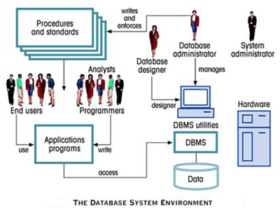
Lingkungan Sistem Basis Data

Slide 29
Pengertian Aplikasi
Aplikasi adalah satu unit perangkat lunak yang dibuat untuk melayani kebutuhan akan beberapa aktivitas (Buyens, 2001).
Aplikasi adalah sistem lengkap yang mengerjakan tugas specifik (Post, 1999).
Aplikasi basis data terdiri atas sekumpulan menu, formulir, laporan dan program yang memenuhi kebutuhan suatu fungsional unit bisnis/organisasi/ instansi (Kroenke, 1990).

Slide 30
Komponen Aplikasi
Perangkat Keras: diperlukan untuk menjalankan SMBD.
Program: terdiri atas sistem operasi, SMBD dan program aplikasi.
Data: terdiri atas data sumber, meta data, kamus data dan overhead data.
Prosedur: yang menjelaskan bagaimana sistem dijalankan.
Personalia: yang terkait dengan pengembangan maupun pemanfaatan aplikasi.

Slide 31
Pengelolaan Struktur Basis Data oleh Administ Basis Data
1. Berpartisipasi dalam pengembangan basis data dan aplikasi:
a. Membantu dalam tahap requirement dan pembuatan
model data.
b. Berperan aktif dalam disain dan pembuatan basis data.
Memfasilitasi perubahan struktur basis data:
a. Mencari solusi untuk seluruh komunitas pemakai.
b. Menilai dampaknya terhadap semua pemakai.
c. Menyediakan forum pengendalian konfigurasi.
d. Bersiap-siap menghadapi masalah-masalah setelah
perubahan dilakukan.
e. Membuat dokumentasi.

Slide 32
Tanggung Jawab Administ Basis Data dlm Pengelolaan SMBD
Menghasilkan laporan kinerja aplikasi.
Menyelidiki keluhan-keluhan atas kinerja pemakai.
Menilai kebutuhan akan perubahan struktur basis data atau disain aplikasi.
Memodifikasi struktur basis data.
Mengevaluasi dan mengimplemantasikan fitur-fitur SMBD yang baru.
Menyelaraskan SMBD.

Slide 33
Keuntungan Pendekatan
Basis Data
Redundancy minimum.
Konsistensi data terjamin.
Independensi data.
Integrasi data.
Pemakaian data bersama.
Mendukung pembakuan.
Mempermudah pengembangan aplikasi.
Akses data dan informasi lebih cepat.
Meningkatkan keamanan.

Slide 34
Resiko Pendekatan Basis Data
Membutuhkan perangkat lunak dan perangkat keras.
Membutuhkan SDM dengan specialisasi baru.
Gangguan data bersama.
Konflik organisasi.

Slide 35
Terimakasih

